Slide 1

Новые компетенции врача и пациента в условиях развития телемедицины на Российском рынке
Чудаков Сергей Юрьевич
координатор образовательных проектов направления “превентивная медицина"в дорожной карте НТИ HealthNet
Москва | 28 февраля 2017 г.

Slide 2
Демографическая концепция Марка Пренски
“Digital Immigrants” – родившиеся до цифровой революции
“Digital Natives” – родившиеся после цифровой революции

Slide 3
Две стратегии образования в сфере IT
“Digital Immigrants”
Объяснение неотвратимости цифровой эпохи и обучение элементарным пользовательским навыкам
“Digital Natives”
Обучение персональной информационной безопасности и сетевой этике

Slide 4

Основные тенденция современности – переход к медицины 4 П
Превенция
Персонализация
Предсказательность
Партнерство

Slide 5

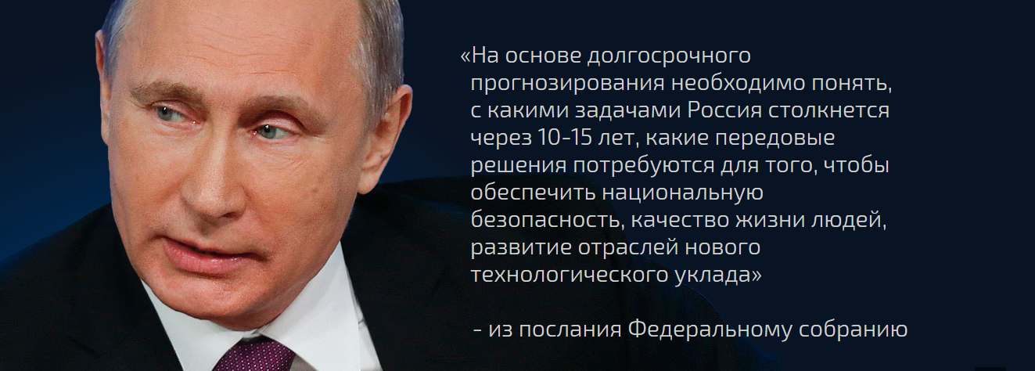
НТИ – стратегический проект Президента РФ

Slide 6
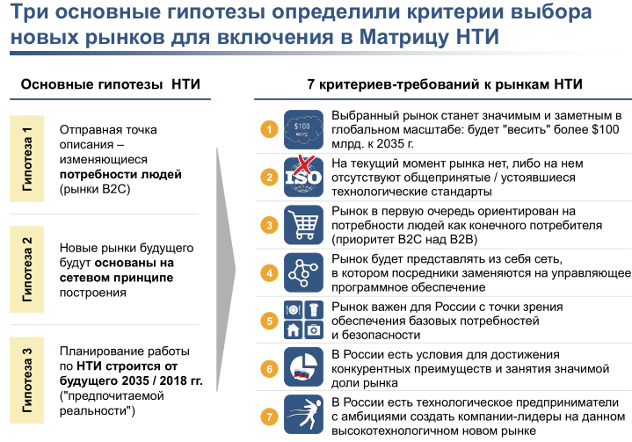

Slide 7
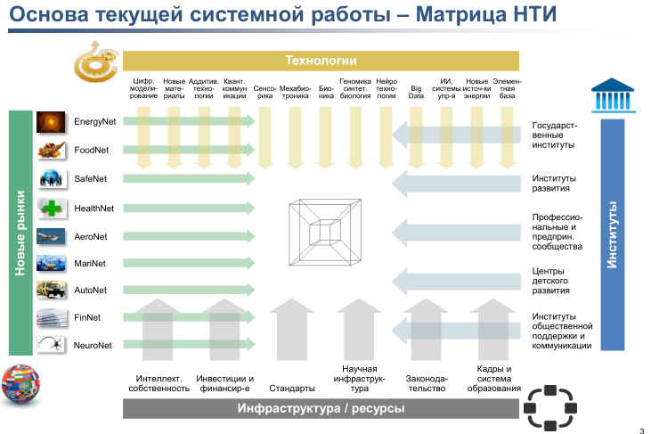

Slide 8
Дорожная карта «Хелснет» на период до 2035 утверждена Правительством РФ
20.12.2016
Ответственный федеральный орган исполнительной власти | Министерство здравоохранения Российской Федерации
Заинтересованные федеральные органы исполнительной власти | Министерство образования и науки Российской Федерации, Министерство промышленности и торговли Российской Федерации, Министерство спорта Российской Федерации

Slide 9
Направления реализации дорожной карты HealthNet
Превентивная медицина
Биомедицина
Здоровое долголетие
Спорт и здоровье
Медицинская генетика
Информационные технологии в медицине

Slide 10
Стратегическая задача
Подготовка кадров в сфере превенции и медицины 4 П в целом
Основная ставка на врачей общей практики и семейных врачей – запланировано переподготовить к 2035 г. до 50 000 ВОП
Для осуществления данной программы в 2017-2018 г. будет создана Академия Семейной Медицины на сетевой основе

Slide 11
Ключевые стратегии подготовки кадров в сфере ПМ для HealhNet
Опора на семейных врачей
Синтез в учебных программах академической и традиционной медицины
Массовая подготовка инструкторов-парамедиков
Обучение социальных предпринимателей и координаторов сообществ и рынков ПМ
Геймификация массового обучения граждан в сфере ПМ

Slide 12
Новые компетенции
Врач ПМ
Инструктор ПМ
Социальный предприниматель в сфере ПМ
Управляющий предприятием или организацией сферы ПМ
Координатор сообществ и рынков ПМ

Slide 13
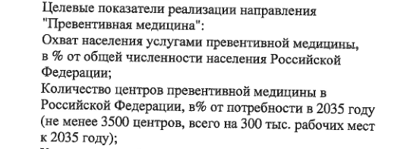

Slide 14
KPI образовательных программ к 2035 г.
Граждане
50%
Инструкторы
и координаторы
250 000
Врачи
50 000

Slide 15
Образовательный блок “Превенция в 4П медицине”
Донозологическая диагностика
  лабораторные методы
  резервометрия
  традиционная диагностика
Донозологическая коррекция
  немедикаментозные методы
  нутрициология
  традиционная многокомпонентная фитотерапия
  анти-эйджинг - технологии

Slide 16
Образовательный блок “Персонализация в 4П медицине”
Постгеномные лабораторные диагностические технологии
Резервометрия
Традиционная медицина
Системы поддержки принятия решений на основе Биг Дата

Slide 17
Образовательный блок “Предсказательность в 4П медицине”
Создание персонального профиля с использованием облачных сервисов по сбору и хранению данных на основе:
Генотипирования
Биотипирования
Хрономедицины
Традиционной медицины

Slide 18
Образовательный блок “Партнерство в 4П медицине”
Использование персональных биосенсеров mHealth для донозологической самодиагностики
Самоаудит здоровья на основе стандартизованных электронных опросников – IT приложений
Виртуальные школы управления персональным здоровьем

Slide 19
Ранняя диагностика заболеваний и мониторинг здоровья
Удовлетворя-емые потребности
Определение конституциональной предрасположенности к заболеваниям (индивидуального психо-соматического типа)
Определение нарушений постоянства внутренней среды (гомеостаза) без клинических проявлений, которые в итоге могут привести к заболеваниям
Выявление текущих донозологических состояний снижения функциональных резервов организма не верифицируемых еще как нозологические формы
Выявление скрыто протекающих (бессимптомных) и заболеваний на ранней доклинической стадии
Поле для
взаимодействия
Единый биопаспорт человека
Высокоинтеллектуальный телемедицинский портал – интегратор данных и технологий с системами поддержки принятия решений
Носимые индивидуальные устройства мониторинга здоровья
Сеть станций экспресс-диагностики и телемедицины шаговой доступности
Сеть офисов превентивной медицины с углубленной ранней диагностикой
Реализуемые проекты с использованием облачных сервисов
Определение уровня аутоантител по методу проф. А.Полетаева
Морфология неклеточных тканей организма по методу академика .РАН В.Шабалина и проф. д.м.н. С.Н. Шатохиной
Оценка микроэлементного статуса по методу проф. А.Скального
Определение текущего вегетативного регуляторного паттерна аппаратно-программными комплексами РУНО (С.Демин) и МЕДИСКРИН (А. Кирпа)

Slide 20
Обучение и мотивация индивидуального управления здоровьем с использованием IT
Удовлетворя-емые потребности
Обучение управлению индивидуальным и семейным здоровьем
Мотивация участников всех возрастов к ЗОЖ и активному долголетию
Пожизненное сопровождение участников системы
Подготовка лидеров общественного мнения (координаторов и инструкторов)
Поле для
взаимодействия
Сетевые компьютерные игры для обучения здоровому образу жизни, само и взаимопомощи, ответственному самолечению и активному долголетию
5D мини-лектории сети клубов общественного здоровья на основе моделирования в виртуальной реальности процессов, происходящих в организме человека
Реализуемые проекты
Национальная сетевая инициатива по индивидуальному управлению здоровьем
Программно-аппаратный комплекс “Управление здоровьем”
Виртуальные клубы общественного здоровья

Slide 21
Этапы реализации
2017 г.
Формирование и согласование концепции образовательных программ направления “превентивная медицина”
Аудит имеющихся ресурсов (кадры преподавателей, инфраструктура кафедр и ВУЗов, центров ДПО)
Согласование потребностей в кадрах со СтартАпами до 2020 г.

Slide 22
Этапы реализации
2018 г.
Создание национальной сетевой инфраструктуры подготовки врачей и инструкторов - парамедиков в сфере превенции путем объединения имеющихся ресурсов:
  Преподавателей
  Отдельных кафедр
  Медицинских и немедицинских ВУЗов
  Тренинг-центров системы ДПО
Согласование потребности в кадрах с регионами

Slide 23
Этапы реализации
2019 г.
Старт подготовки кадров для пилотных регионов за счет смешенного финансирования:
Гранты 30%
Средства региона – заказчика 40%
Средства обучающихся 30%

Slide 24
Этапы реализации
2020 г.
Выход на 20% плановой ежегодной мощности подготовки кадров для регионов за счет смешенного финансирования:
Средства региона – заказчика 50%
Средства обучающихся 50%

Slide 25
Этапы реализации
2021 - 2025 г.
Поэтапный выход на 100% плановой ежегодной мощности подготовки кадров для регионов за счет смешенного финансирования:
Средства региона – заказчика 50%
Средства обучающихся 50%

Slide 26
Этапы реализации
2026 - 2035 г.
Подготовка кадров для Центров превентивной медицины и Агро-промышленных парков лекарственного сырья за счет смешенного финансирования:
Средства региона – заказчика 50%
Средства обучающихся 50%

Slide 27
Тренды развития медицинского рынка в мире
Персонализация медицины
Массовый переход к превентивной медицине
Курс на активное долголетие
Развитие систем и устройств по сбору и анализу биоданных
Устойчивый рост популярности натуропатических методов профилактики и лечения

Slide 28
Приглашаем к сотрудничеству в сфере 4П медицины
Экспертов
Образовательные учреждения и преподавателей
Разработчиков IT платформ и облачных сервисов
Разработчиков технологий ранней диагнос тики

Slide 29
СПАСИБО ЗА ВНИМАНИЕ! rafpost@yandex.ru

